Slide 1

1
2
3
4
5
6
7
8

Slide 2

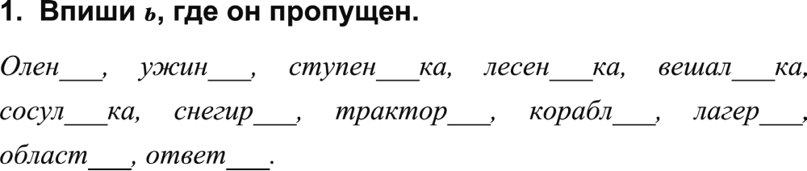

1. Впиши ь, где он пропущен.
ь
ь
ь
ь
ь
ь
ь

Slide 3
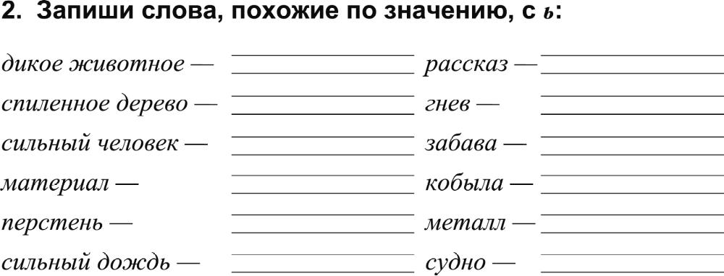
2. Запиши слова, похожие по значению, с ь:
зверь
повесть, быль
пень
злость
богатырь
шалость
ткань
лошадь
кольцо
сталь
ливень
корабль

Slide 4
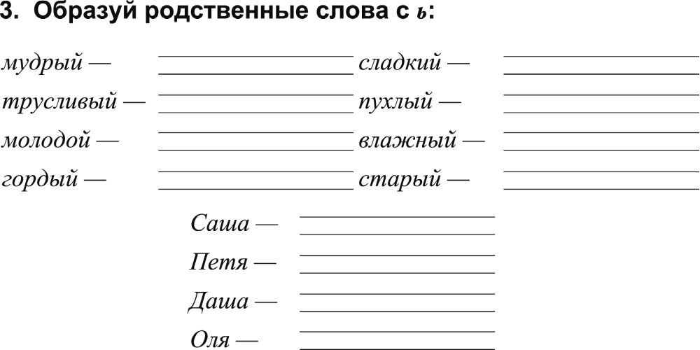
3. Образуй родственные слова с ь:
мудрость
сладость
трусость
пухлость
молодость
влажность
ливень
старость
Сашенька
Петенька
Дашенька
Оленька

Slide 5
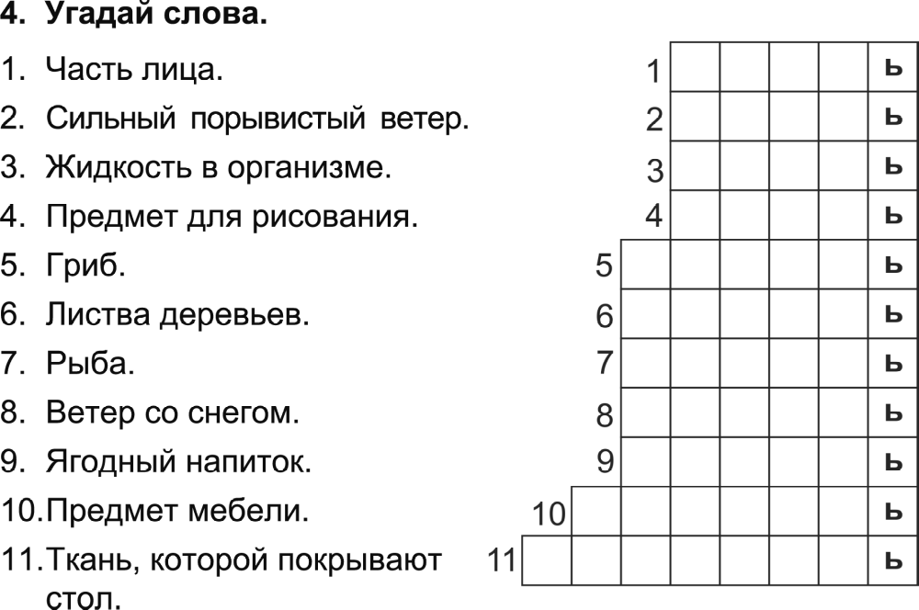
Б
Р
О
В
В
И
Х
Р
К
Р
О
В
К
И
С
Т
Г
Р
У
З
Д
З
Е
Л
Е
Н
К
А
Р
А
С
М
Е
Т
Е
Л
К
И
С
Е
Л
К
Р
О
В
А
Т
С
К
А
Т
Е
Р
Т

Slide 6
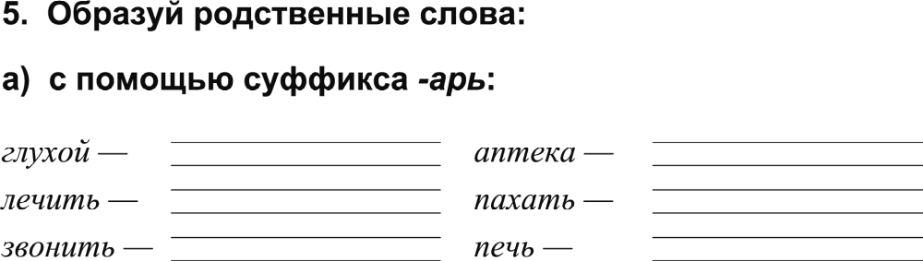
глухарь
аптекарь
лекарь
пахарь
звонарь
пекарь

Slide 7
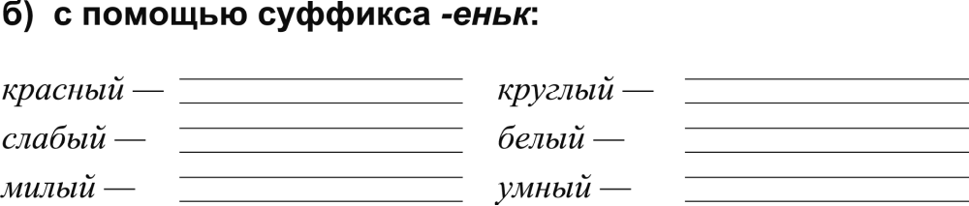
красненький
кругленький
слабенький
беленький
миленький
умненький

Slide 8
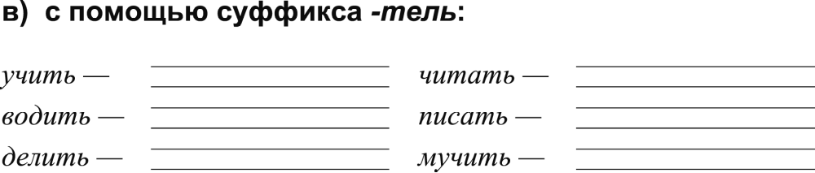
учитель
читатель
водитель
писатель
делитель
мучитель

Slide 9
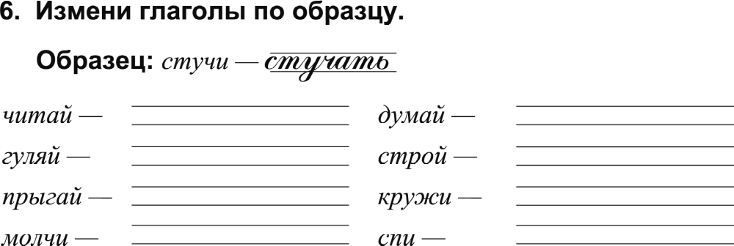
читать
думать
гулять
строить
прыгать
кружить
молчать
спать

Slide 10
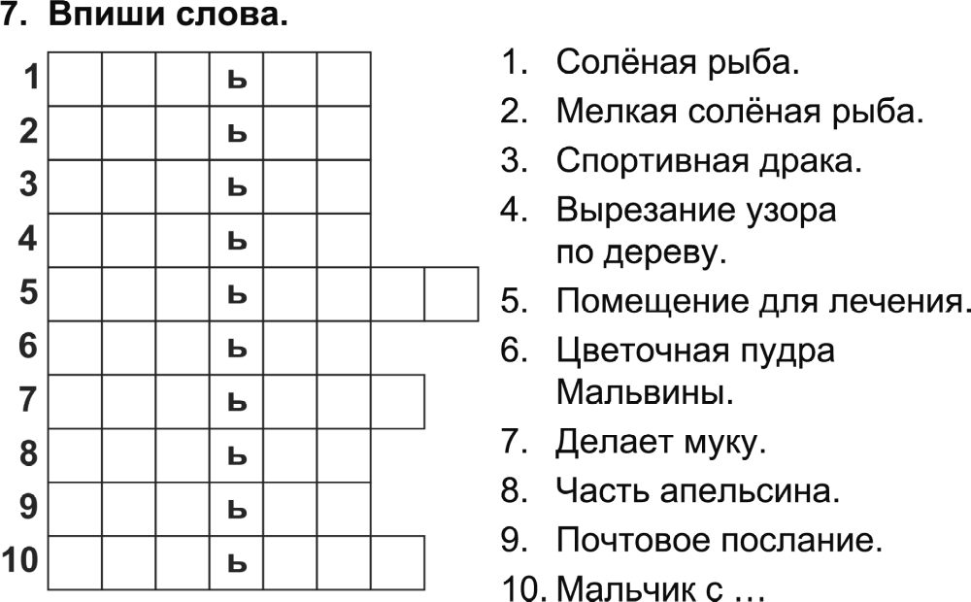
С
Е
Л
Д
Ь
К
И
Л
К
А
Б
О
Р
Б
А
Р
Е
З
Б
А
Б
О
Л
Н
И
Ц
А
П
Ы
Л
Ц
А
М
Е
Л
Н
И
К
Д
О
Л
К
А
П
И
С
М
О
П
А
Л
Ч
И
К

Slide 11
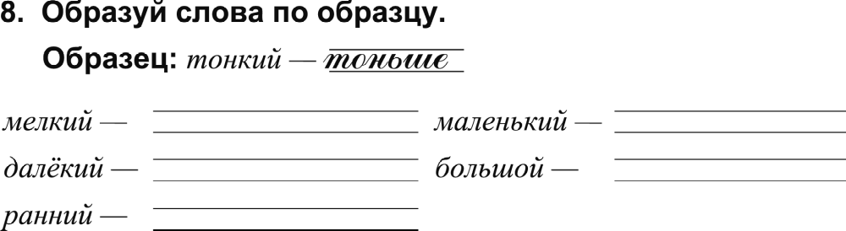
мельче
меньше
дальше
больше
раньше

Slide 12
Все задания
этого раздела выполнены

